Slide 1
NHÓM 4
XIN CHÀO CÔ VÀ CÁC BẠN

Slide 2
NHÔM VÀ HỢP CHẤT CỦA NHÔM
Bài 27:
B.MỘT SỐ HỢP CHẤT QUAN TRỌNG CỦA NHÔM.
I.Nhôm oxit.
II.Nhôm hiđroxit
III. Nhôm sunfat
IV.Cách nhận biết ion Al³⁺ trong dung dịch.

Slide 3
Bài 27: NHÔM VÀ HỢP CHẤT CỦA NHÔM
B.MỘT SỐ HỢP CHẤT QUAN TRỌNG CỦA NHÔM:
NỘI DUNG
NHÔM OXIT
Al₂O₃
NHÔM
HYĐROXIT
Al(OH)₃
NHÔM
SUNFAT
Al₂(SO₄)₃
NHẬN BIẾT
Al³⁺ TRONG
DUNG DỊCH

Slide 4
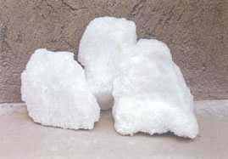
Bài 27: NHÔM VÀ HỢP CHẤT CỦA NHÔM
B.MỘT SỐ HỢP CHẤT QUAN TRỌNG CỦA NHÔM:
I.NHÔM OXIT: Al₂O₃
1.Tính chất vật lí:

Slide 5
I.NHÔM OXIT: Al₂O₃
1.Tính chất vật lý:
Al₂O₃ là chất rắn màu trắng, không tan trong nước và không tác dụng với H₂O, nhiệt độ nóng chảy trên 2050^{O}C.

Slide 6
I.NHÔM OXIT: Al₂O₃
2.Tính chất hóa học:
Al₂O₃ + 6HCl →
Al₂O₃ + NaOH →

Slide 7
I.NHÔM OXIT: Al₂O₃
2.Tính chất hóa học:
a.Tác dụng với axít:
Al₂O₃ + 6HCl → 2AlCl₃ + 3H₂O
Al₂O₃ + 6H⁺→ 2Al³⁺ + 3H₂O
* Trong phản ứng với axit: Al₂O₃ là oxit bazơ (1)

Slide 8
I.NHÔM OXIT: Al₂O₃
2.Tính chất hóa học:
a.Tác dụng với axít: Al₂O₃ là oxit bazơ (1)
b.Tác dụng với dung dịch kiềm:
Al₂O₃ + 2NaOH → 2NaAlO₂ + H₂O
Al₂O₃ + 2OH¯ → 2AlO² ¯ + H₂O
*Trong phản ứng với axit: Al₂O₃ là oxit axit (2)
Từ (1) và (2): Al₂O₃ là oxit lưỡng tính.

Slide 9
I.NHÔM OXIT: Al₂O₃
3.Ứng dụng:
Dạng ngậm H₂O: Al₂O₃.2H₂O
Nhôm oxit
Dạng khan: Al₂O₃

Slide 10




Bài 27: NHÔM VÀ HỢP CHẤT CỦA NHÔM
B.MỘT SỐ HỢP CHẤT QUAN TRỌNG CỦA NHÔM:
I.NHÔM OXIT: Al₂O₃
Quặng boxit
3.Ứng dụng:
Dạng ngậm H₂O: Al₂O₃.2H₂O
Nhôm oxit
Dạng khan: Al₂O₃
Corinđon
Đá rubi
Đá saphia

Slide 11
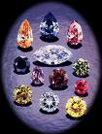

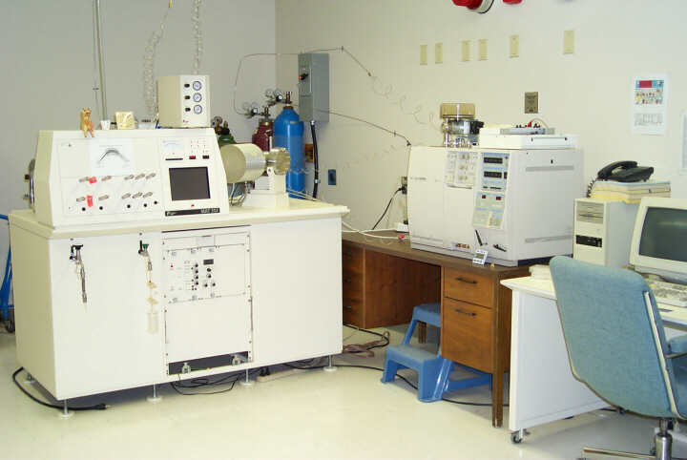


Bài 27: NHÔM VÀ HỢP CHẤT CỦA NHÔM
Đồ trang sức
Al₂O₃
Ngành
kỹ thuật
Vật liệu mài

Slide 12
II.NHÔM HIĐROXIT: Al(OH)₃
* Điều chế Al(OH)₃:
Thí nghiệm AlCl₃ + dd NH₃ → ?

Slide 13

Bài 27: NHÔM VÀ HỢP CHẤT CỦA NHÔM
B.MỘT SỐ HỢP CHẤT QUAN TRỌNG CỦA NHÔM:
II.NHÔM HIĐROXIT: Al(OH)₃
* Điều chế Al(OH)₃:
AlCl₃ + 3NH₃ + 3H₂O Al(OH)₃ + 3NH₄Cl
Hoặc:
AlCl₃ + 3NaOH(vừa đủ) → Al(OH)₃ + 3NaCl

Slide 14
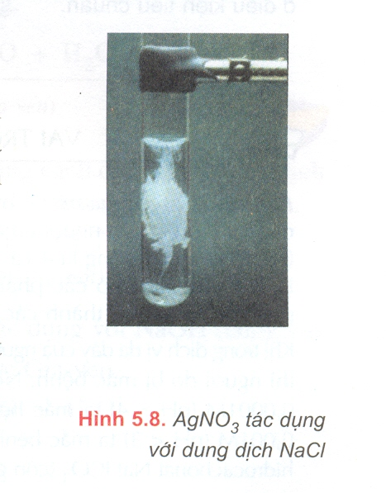
B.MỘT SỐ HỢP CHẤT QUAN TRỌNG CỦA NHÔM:
II.NHÔM HIĐROXIT: Al(OH)₃
1.Tính chất vật lí:
Nhôm hyđroxit là chất rắn, màu trắng, kết tủa ở dạng keo.

Slide 15
II.NHÔM HIĐROXIT: Al(OH)₃
2.Tính chất hóa học:
- Thí nghiệm:
Al(OH)₃ + dd HCl → ?
- Thí nghiệm:
Al(OH)₃ + dd NaOH → ?

Slide 16
II.NHÔM HIĐROXIT: Al(OH)₃
2.Tính chất hóa học:
a.Tác dụng với axit:
Al(OH)₃ + 3HCl → AlCl₃ + 3H₂O
Al(OH)₃ + 3H⁺ → Al³⁺ + 3H₂O
⇨ Al(OH)₃ đóng vai trò là bazơ.

Slide 17
II.NHÔM HIĐROXIT: Al(OH)₃
2.Tính chất hóa học:
a.Tác dụng với axit: Al(OH)₃ đóng vai trò là bazơ.
b.Tác dụng với dung dịch kiềm: NaOH, KOH, …
Al(OH)₃ + NaOH → NaAlO₂ + 2H₂O
Natri aluminat
Al(OH)₃ + OH– → AlO₂– + 2H₂O
⇨ Al(OH)₃ đóng vai trò là axit.
(tính axit yếu hơn tính bazơ)

Slide 18
III.NHÔM HIĐROXIT: Al(OH)₃
2.Tính chất hóa học:
a.Tác dụng với axit: Al(OH)₃ đóng vai trò là bazơ.
b.Tác dụng với dung dịch kiềm: NaOH, KOH, …
⇨Al(OH)₃ là hyđroxit lưỡng tính (HAlO₂.H₂O: Axit aluminic)

Slide 19

B.MỘT SỐ HỢP CHẤT QUAN TRỌNG CỦA NHÔM:
II.NHÔM SUNFAT: Al₂(SO₄)₃
Phèn chua
K₂SO₄.Al₂(SO₄)₃.24H₂O

Slide 20
B.MỘT SỐ HỢP CHẤT QUAN TRỌNG CỦA NHÔM:
II.NHÔM SUNFAT: Al₂(SO₄)₃
Ngành thuộc da
Công nghiệp giấy
Công nghiệp nhuộm vải
Phèn chua
K₂SO₄.Al₂(SO₄)₃.24H₂O
Chất làm trong nước đục

Slide 21
IV.NHẬN BIẾT Al³⁺ TRONG DUNG DỊCH:
Bằng phương pháp hóa học hãy nhận biết hai dung dịch: AlCl₃ và NaCl.
Dùng dung dịch NaOH dư, kết tủa tan trong NaOH dư.

Slide 22
IV.NHẬN BIẾT Al³⁺ TRONG DUNG DỊCH:
-Dùng dung dịch kiềm mạnh dư: lúc đầu có kết tủa keo trắng.
Al³⁺ + 3OH – → Al(OH)₃ ↓
-Sau đó kết tủa tan:
Al(OH)₃ + OH – (dư) → AlO₂ – + 2H₂O
aluminat (tan)

Slide 23
HỢP CHẤT CỦA NHÔM
Nhôm oxit Al₂O₃
Nhôm hiđroxit Al(OH)₃
LÀ HỢP CHẤT LƯỠNG TÍNH
Tác dụng với axit
Tác dụng với bazơ

Slide 24
CẢM ƠN CÔ VÀ CÁC BẠN ĐÃ LẮNG NGHE BÀI THUYẾT TRÌNH
NHÓM 4

Slide 25
CHUẨN BỊ NỘI DUNG
KHÔNG PHẢI VĂN ĐỨC
THUYẾT TRÌNH
KHÔNG PHẢI VĂN ĐỨC
THIẾT KẾ SLIDE POWERPOINT
KHÔNG PHẢI TRÊN MẠNG
TƯ LIỆU
KHÔNG PHẢI TRÊN MẠNG

